Slide 1
第三章 搭建JavaEE开发环境

Slide 2

本讲教学目标
掌握JavaEE的相关概念
掌握Tomcat的安装配置
掌握Web应用环境的搭建
编写、运行第一个Servlet程序

Slide 3

本讲内容
Web应用介绍
JavaEE概述
Tomcat的安装、配置与测试
配置Eclipse的JavaWeb开发环境

Slide 4
Web应用
通过互联网对其进行访问的应用系统，即基于B/S架构的应用系统
  网站就是Web应用的典型示例
    注：网站不等同于Web应用
  Web应用还包括企业应用
    网站侧重信息的展示，企业应用更注重于业务逻辑的处理
    两种应用没有明确的界线，实现的技术也基本相同，但在具体业务上要根据需求选用不同的技术

Slide 5
静态网页与动态网页
静态网页：
  请求服务器上的网页时，服务器不对网页文件做任何处理，读取文件直接当做响应传给浏览器
动态网页：
  服务器在响应之前，需要依据请求的参数、标头或实际服务器上的状态，以程序的方式动态产生响应内容
  动态网页技术：JSP、ASP、PHP等

Slide 6
Web应用的执行流程
Web浏览器
1. 浏览器发送请求(一个资源)
2. Web服务器根据请求进行相应的操作
3. Web服务器将结果返回给浏览器
1
请求request
响应response
3
Web服务器 ＋
应用程序服务器
服务器根据请求执行服务器端的程序
将执行结果返回给客户端浏览器
2
执行业务逻辑，访问数据库
数据库

Slide 7
本讲内容
Web应用介绍
JavaEE概述
Tomcat的安装、配置与测试
配置Eclipse的JavaWeb开发环境

Slide 8
JavaEE
JavaEE(Java Enterprise Edition ): JavaEE本身是一个标准，一个为企业分布式应用开发提供的标准平台
包括的技术领域
  Servlet,JSP(JavaServerPage),JSTL
  EJB,JPA(Java Persistence API)
  Web Service
  Security, JMS(Java Message Service), Transactions

Slide 9
Servlet简介
Servlet: 服务器端小程序
Servlet是运行在服务器上，在服务器端调用、执行，是按Servlet规范编写的Java类
  对客户端的请求进行处理
  向客户端返回响应

Slide 10
JSP
JSP全名为Java Server Pages
JSP与Servlet一样，是在服务器端执行的，实现了HTML语法中的Java扩展
  Servlet是JSP的基础，大型Web应用程序的开发需要Servlet和JSP配合

Slide 11


Servlet容器
Servlet容器（引擎）
  Web服务器中专门负责装载、运行Servlet的一个模块
静态资源
文件系统
客户端
*.html
请求
DB
响应
Servlet
Servlet容器
动态页面
Web 服务器

Slide 12
本讲内容
Web应用介绍
JavaEE概述
Tomcat的安装、配置与测试
配置Eclipse的JavaWeb开发环境

Slide 13

Tomcat
Tomcat是一个开源的Web服务器，也是一个Servlet容器
Tomcat是Apache软件基金会的Jakarta项目中的一个核心项目
  由Apache、Sun和其他公司及个人共同开发

Slide 14
Tomcat安装、配制步骤
一、安装/解压Java运行环境JDK
二、正确配制JDK环境变量JAVA_HOME
三、安装/解压Tomcat应用服务器
四、启动Tomcat服务器startup.bat
五、访问Tomcat服务器 http://localhost:8080/
参照：实验手册

Slide 15
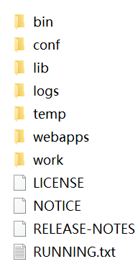
Tomcat目录结构
bin：Tomcat可执行文件目录（如startup.bat、shutdown.bat）
conf：配置文件目录（server.xml服务器配置信息，如端口、主机等）
lib：类库目录
webapps：Web项目（站点）目录
logs：日志存放目录
work：运行生成的最终文件存放目录
temp：临时文件存放目录

Slide 16
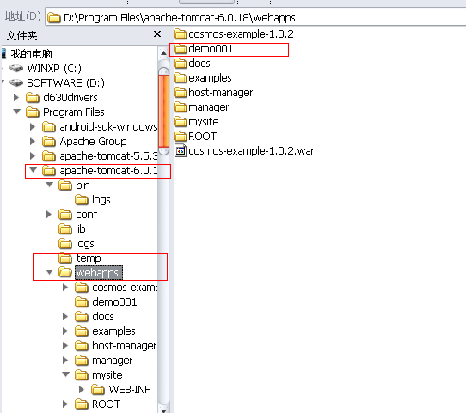
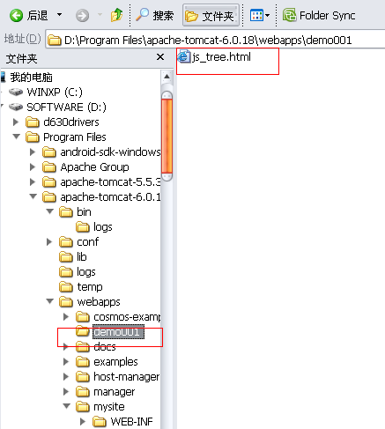
Tomcat部署静态网站
Tomcat是一个Web服务器(与IIS相同)
创建demo001文件夹
创建静态页面文件

Slide 17
手写第一个Servlet
public class HelloServlet implements javax.servlet.Servlet {
…… //省略四个接口中方法的实现
public void service(ServletRequest request
, ServletResponse response)
throws ServletException, IOException {
PrintWriter writer = response.getWriter();
writer.println("Hello,World!");
}
}

Slide 18

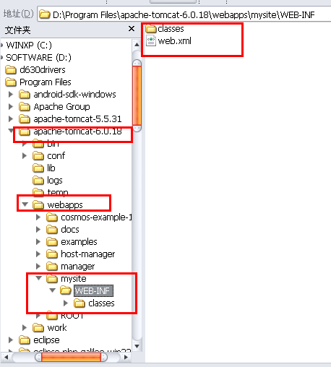
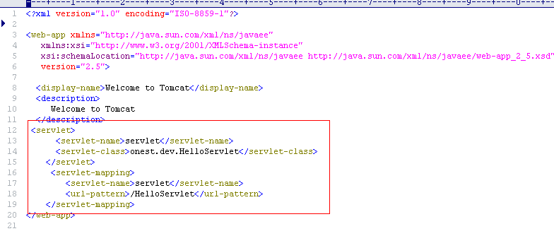
Tomcat部署Servlet应用
Tomcat目录
Web.xml

Slide 19
本讲内容
Web应用介绍
JavaEE概述
Tomcat的安装、配置与测试
配置Eclipse的JavaWeb开发环境

Slide 20
配置Eclipse的JavaWeb开发环境步骤
一、下载JavaEE版Eclipse解压并运行
二、在Eclipse里面配制Tomcat服务器
三、用Eclipse创建动态Web项目
参照：实验手册

Slide 21
用Eclipse开发Servlet应用
实现功能：
  向浏览器输出“HelloWorld！”
注意
  与用记事本开发、部署的不同

Slide 22
小结
Web应用的范围以及执行流程
JavaEE开发环境的搭建
  Tomcat的安装配置
  Eclipse环境的搭建
Eclipse中开发第一个Web应用程序

Slide 23

实验
获取软件包，搭建开发环境
分别用记事本与Eclipse编写、部署第一个Servlet应用

Slide 24

本讲结束
谢谢大家

